Slide 1

永續政策對於台灣上市櫃公司 ESG表現的影響
經濟學系碩士學位論文口試
指導教授：王信實 博士
學生：莊嘉榤

Slide 2

目錄
緒論
資料介紹
敘述統計
研究方法
研究結果
結論與建議

Slide 3

緒論 – ESG對公司重要性
正面影響
投資偏好、降低風險、增強信譽、
競爭與長期價值…
負面影響
額外投入、財務負擔、股票報酬...
Notes:
正面影響
投資偏好（投資人偏好，吸引資金，增加公司股債流動性）、降低風險、增強信譽（外部融資較為容易，短長期財務流動性風險降低）
競爭與長期價值（結合產業，在綠色領域獲得新的附加價值）、
…
負面影響
額外投入、財務負擔（落實ESG可能需要企業進行額外的投資和改變商業模式，這可能增加企業的成本，對利潤產生壓力，同時企業的股東價值產生負面影響）
、股票報酬(排除了高污染之能源產業，則會錯過美國石油公司的股價漲幅 oxy 8.3 > 76, xom 30 > 126)

Slide 4
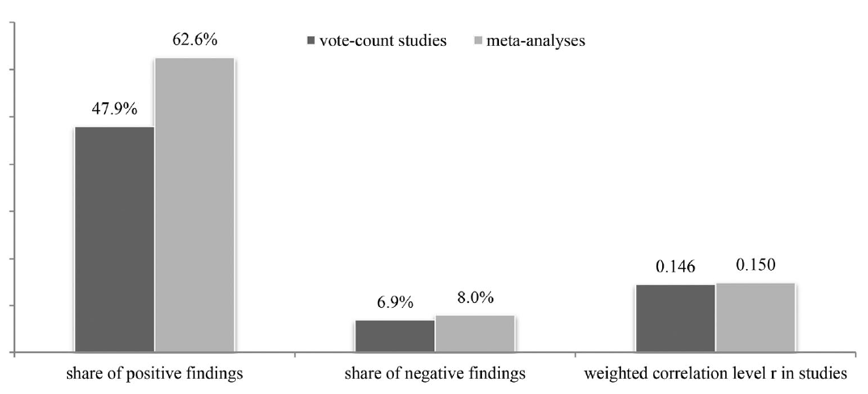
緒論 – ESG與公司財務關聯
綜合研究顯示，2200篇論文的研究統整，大多呈現正面關係
Notes:
vote_count 純粹以論文數量（相關性）的數量數數為研究之統計量。
meat_analysis 由心理學家，Hunter 和 Schmidt(1982 年)，透過將同一領域中多個研究結果整合在一起的統計方法，可以有效解決並解釋這些分歧。

Slide 5
緒論 – 研究目的
以往研究多為相關性研究，或常具有內生性問題
探討：永續政策與相關法規與上市櫃公司之ESG表現之間之因果關係

Slide 6

資料介紹
臺灣經濟新報資料庫 (TEJ) -- TESG永續發展指標：
2015~2021年，上市公司+上櫃公司(1610家)
ESG報告書：自願/強制繳交、驗證作業與否
公司資料：實收資本額、產業類別
補充資料：共45項財務指標
Notes:
資料介紹。
SASB可持續發展會計準則委員會

Slide 7
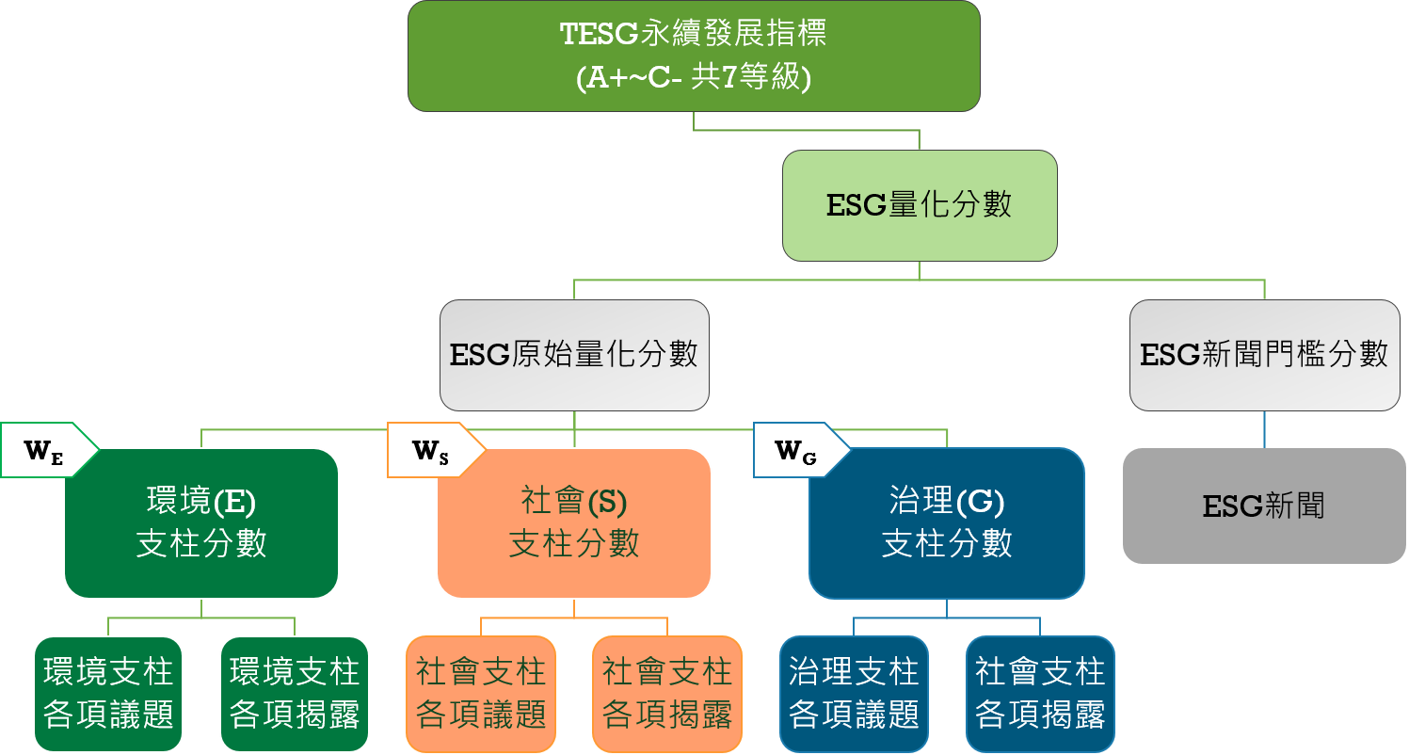
資料介紹 – 評分流程

Slide 8
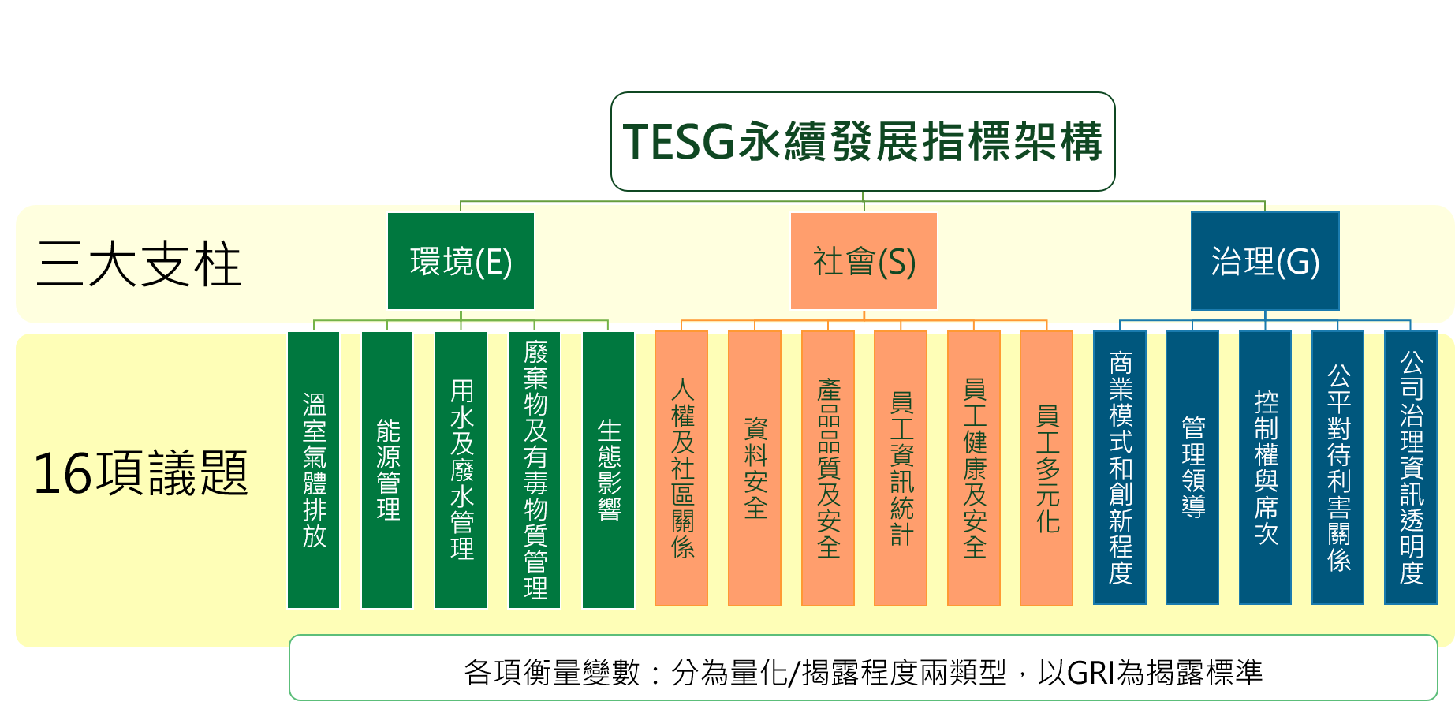
資料介紹 – 評分細項
Notes:
GRI???全球報告倡議組織
Global Reporting Initiative

Slide 9
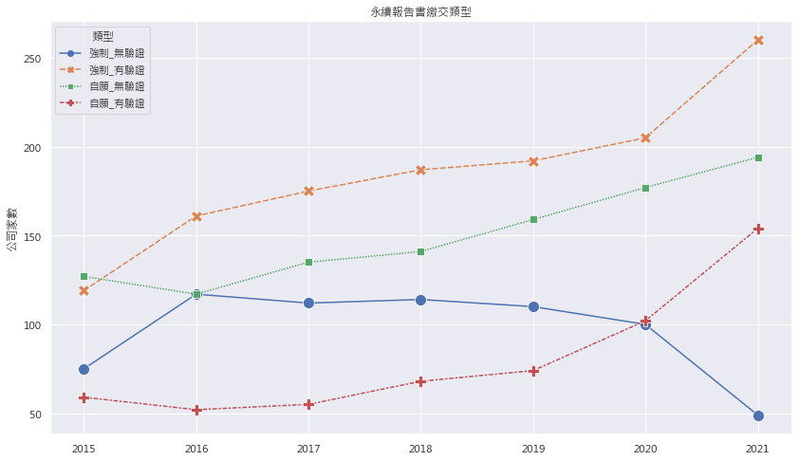
敘述統計 – 公司家數
Notes:
圖中所示為公司數量
繳交報告書之公司類型可以由（自願強制繳交 ＆ 是否進行第三方驗證作業）分為四種類型。
最消極者（僅強制，無驗證）藍線 > 公司數量於近年來陸續下降，相對表現比較積極之公司數量皆穩定向上（how about整體有繳交報告書之比例？）
顯示整體公司對於ESG議題的重視程度逐年提升。

Slide 10
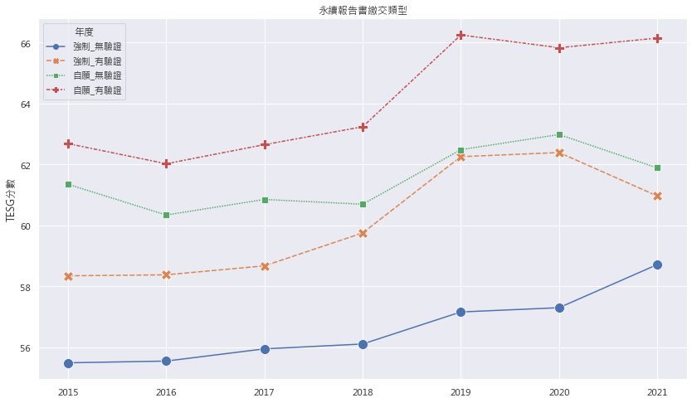
敘述統計 – TESG表現
Notes:
圖中所示為公司數量
繳交報告書之公司類型可以由（自願強制繳交 ＆ 是否進行第三方驗證作業）分為四種類型。
最消極者（僅強制，無驗證）藍線 > 公司數量於近年來陸續下降，相對表現比較積極之公司數量皆穩定向上（how about整體有繳交報告書之比例？）
顯示整體公司對於ESG議題的重視程度逐年提升。

Slide 11
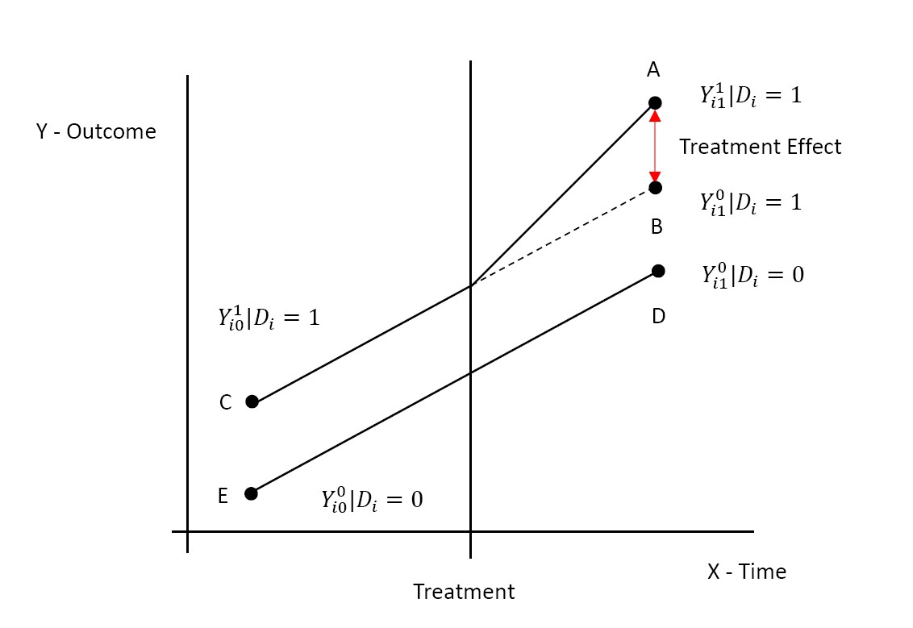
研究方法 – DID
Notes:
DID研究方法在於檢視兩組數據（時間序列）之間是否因為外在因素而導致之因果關係
（證明背起來）
上方實線為實驗組，下方實線為控制組，目的是為了測量在假設若是實驗組未受到外在因素影響前後的程度是否顯著(AB)
重要假設：Common Trend Assumption

Slide 12
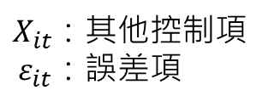
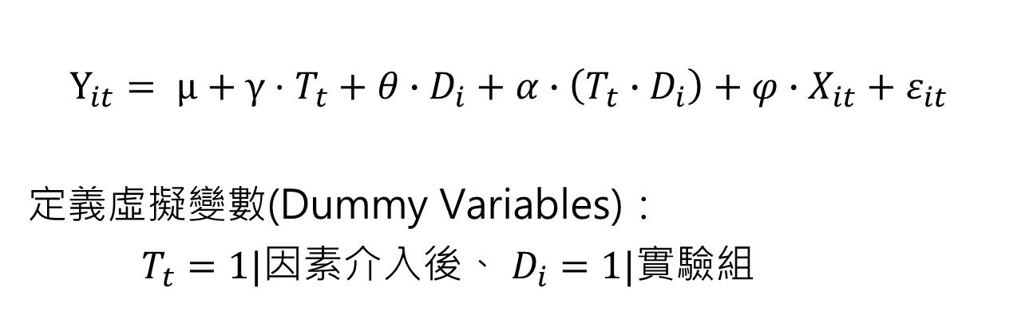
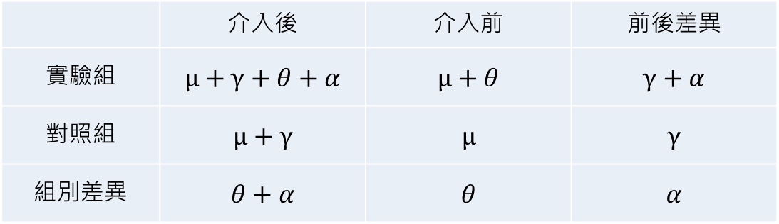
研究方法 – DID之OLS設計
$$Y_{it}= μ+γ⋅T_{t}+θ∙D_{i}+α∙\left(T_{t}∙D_{i}\right)+φ∙X_{it}+ε_{it}$$
定義虛擬變數(Dummy Variables)：
$T_{t}=1|因素介入後、 D_{i}=1|實驗組$
$X_{it}$：其他控制項
$ε_{it}$：誤差項
 | 介入後 | 介入前 | 前後差異
實驗組 | $$μ+γ+θ+α$$ | $$μ+θ$$ | $$γ+α$$
對照組 | $$μ+γ$$ | $$μ$$ | $$γ$$
組別差異 | $$θ+α$$ | $$θ$$ | $$α$$

Slide 13
研究結果 – 問題
假設檢定-1：法規是否有其效果？
假設檢定-2：訊號效果(Signaling Effect)
假設檢定-2-1：報告書自願繳交
假設檢定-2-2：報告書進行驗證

Slide 14
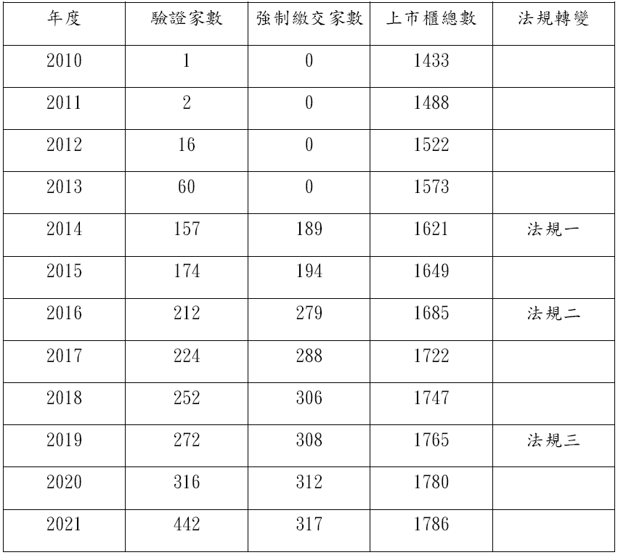
研究結果 – 法規
TESG資料
起始時點
Notes:
實收資本額比例

Slide 15
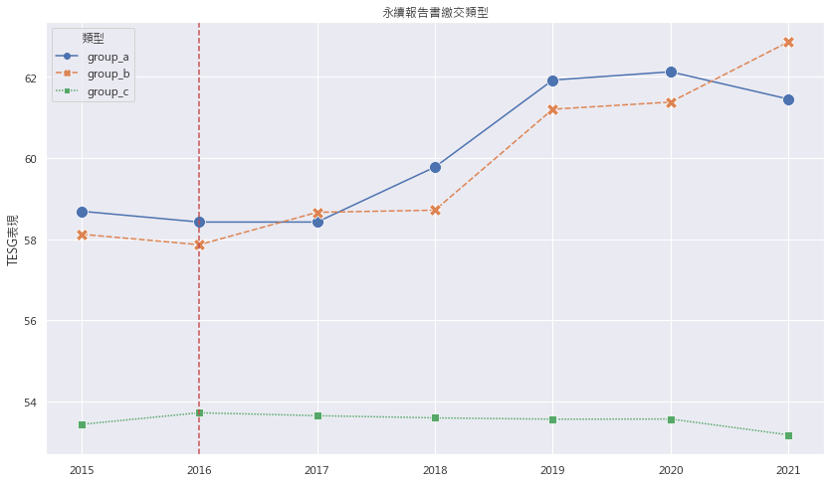
研究結果 – 法規效果(法二)
2016年法規增修「強制繳交報告書」：
資本額100億元 > 50億元 且屬 “特殊產業”
group_a：2016以前強制
group_b：2016開始強制
group_c：仍未受到影響

Slide 16
 | 假說檢定一 |  | 假說檢定二
 | 模型一 | 模型二 | 模型三 | 模型四
常數項 | 58.686*** | 51.313*** | 53.432*** | 50.611***
 | (0.55) | (0.99) | (0.20) | (0.38)
C（group_b）[T.1] | -0.568 | -2.250*** | 4.686*** | 4.074***
 | (0.96) | (0.87) | (0.77) | (0.73)
C（Policy_2016）[T.1] | 1.774*** | 1.378*** | 0.109 | -0.104
 | (0.59) | (0.53) | (0.22) | (0.21)
C（可再生能源） |  | -2.881** |  | 3.003***
 |  | (1.33) |  | (0.72)
C（提煉與礦產） |  | 0.706 |  | -0.976**
 |  | (0.86) |  | (0.42)
C（服務） |  | 1.086 |  | 1.321***
 |  | (1.36) |  | (0.46)
C（消費品） |  | -1.486* |  | -0.232
 |  | (0.84) |  | (0.32)
C（科技與通訊） |  | 1.329* |  | -0.299
 |  | (0.70) |  | (0.28)
C（資源轉化） |  | -0.966 |  | 0.051
 |  | (0.72) |  | (0.31)
C（運輸） |  | -0.587 |  | -0.763*
 |  | (0.87) |  | (0.40)
C（醫療保健） |  | 1.867 |  | 2.719***
 |  | (1.37) |  | (0.38)
C（金融） |  | -6.946*** |  | -5.119***
 |  | (0.83) |  | (1.71)
C（食品與飲料） |  | -3.887*** |  | -5.416***
 |  | (0.78) |  | (1.10)
C（上市別）[T.TSE] |  | 3.314*** |  | 1.064***
 |  | (0.46) |  | (0.15)
交乘效果 | 0.199 | 0.081 | 1.864** | 1.749**
 | (1.03) | (0.92) | (0.83) | (0.78)
ROA |  | 0.190*** |  | 0.125***
 |  | (0.02) |  | (0.01)
每股淨值 |  | 0.040*** |  | 0.036***
 |  | (0.01) |  | (0.00)
短期借款比率 |  | -10.285*** |  | -10.653***
 |  | (2.07) |  | (0.82)
負債總額比率 |  | 11.595*** |  | 5.237***
 |  | (0.97) |  | (0.47)
假說檢定一：
group_b & group_a
假說檢定二：
group_b & group_c
'***'：p值<0.01
'**'：p值<0.05
'*'：p值<0.1
(表格接續)
樣本數 | 2027 | 2027 | 9815 | 9815
R2 | 0.007 | 0.219 | 0.046 | 0.145
adj_R2 | 0.006 | 0.213 | 0.046 | 0.144
Notes:
係數(標準誤)
結果顯示：交乘效果部分於

Slide 17
研究結果 – 訊號效果
為解決公司家數不固定，定義自願&驗證：
自願：D_WFN
驗證：全勤獎勵
2019年(法三)增修：對首次繳交報告書及驗證者給予報告書之繳交期限寬惠。

Slide 18
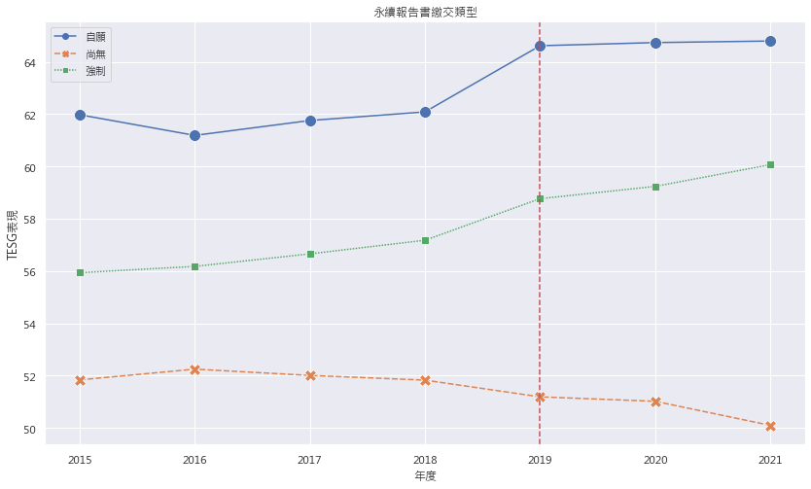
研究結果 – 自願效果

Slide 19
 | 假說檢定三 |  | 假說檢定四
 | 模型五 | 模型六 | 模型七 | 模型八
常數項 | 56.488*** | 54.250*** | 51.983*** | 50.435***
 | (0.17) | (0.54) | (0.10) | (0.31)
C（D_WFN）[T.自願] | 5.267*** | 4.756*** | 4.506*** | 4.105***
 | (0.28) | (0.28) | (0.19) | (0.19)
C（Policy_2019）[T.1] | 2.873*** | 2.396*** | -1.214*** | -1.440**
 | (0.25) | (0.25) | (0.16) | (0.15)
C（可再生能源） |  | -1.204 |  | 2.352***
 |  | (0.93) |  | (0.63)
C（提煉與礦產） |  | -0.668 |  | -2.054***
 |  | (0.58) |  | (0.39)
C（服務） |  | 2.137*** |  | 1.861***
 |  | (0.79) |  | (0.42)
C（消費品） |  | -1.398*** |  | 0.128
 |  | (0.52) |  | (0.29)
C（科技與通訊） |  | -1.389*** |  | -0.584**
 |  | (0.43) |  | (0.25)
C（資源轉化） |  | -1.149** |  | 0.268
 |  | (0.47) |  | (0.28)
C（運輸） |  | -0.963* |  | -0.587
 |  | (0.58) |  | (0.37)
C（醫療保健） |  | -0.544 |  | 2.480***
 |  | (0.61) |  | (0.35)
C（金融） |  | -4.894*** |  | -2.045***
 |  | (0.60) |  | (0.54)
C（食品與飲料） |  | -2.455*** |  | -2.105***
 |  | (0.56) |  | (0.45)
C（上市別）[T.TSE] |  | 1.008*** |  | 0.651***
 |  | (0.23) |  | (0.13)
交乘效果 | 0.092 | 0.19 | 4.087*** | 3.961***
 | (0.43) | (0.42) | (0.28) | (0.27)
ROA |  | 0.130*** |  | 0.091***
 |  | (0.01) |  | (0.01)
每股淨值 |  | 0.016*** |  | 0.017***
 |  | (0.00) |  | (0.00)
短期借款比率 |  | -9.525*** |  | -6.391***
 |  | (1.36) |  | (0.73)
負債總額比率 |  | 6.181*** |  | 3.508***
 |  | (0.66) |  | (0.42)
假說檢定三：
自願 & 強制
假說檢定四：
強制 & 尚無
C（D_WFN）[T.強制]
'***'：p值<0.01
'**'：p值<0.05
'*'：p值<0.1
(表格接續)
樣本數 | 4559 | 4559 | 9681 | 9681
R2 | 0.151 | 0.215 | 0.186 | 0.239
adj_R2 | 0.15 | 0.212 | 0.186 | 0.237

Slide 20
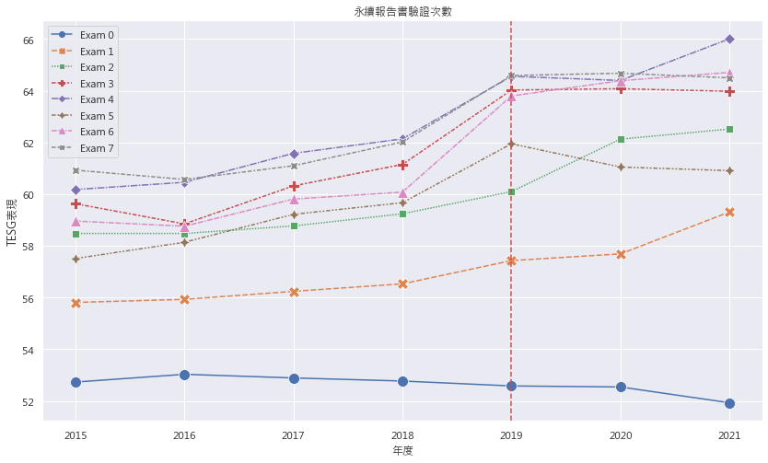
研究結果 – 驗證效果

Slide 21
 | 假說檢定五
 | 模型九 | 模型十
常數項 | 53.827*** | 50.220***
 | (0.10) | (0.33)
C（exam_7）[T.1] | 7.328*** | 7.015***
 | (0.30) | (0.31)
C（Policy_2019）[T.1] | 0.135 | -0.295**
 | (0.15) | (0.14)
C（可再生能源） |  | 2.070***
 |  | (0.65)
C（提煉與礦產） |  | -0.241
 |  | (0.39)
C（服務） |  | 1.446***
 |  | (0.44)
C（消費品） |  | -0.199
 |  | (0.31)
C（科技與通訊） |  | -0.146
 |  | (0.27)
C（資源轉化） |  | 0.569*
 |  | (0.29)
C（運輸） |  | -0.094
 |  | (0.38)
C（醫療保健） |  | 3.022***
 |  | (0.37)
C（金融） |  | -2.991***
 |  | (0.50)
C（食品與飲料） |  | -5.052***
 |  | (0.50)
C（可再生能源） |  | 1.748***
 |  | (0.14)
交乘效果 | 3.299*** | 3.359***
 | (0.46) | (0.44)
ROA |  | 0.127***
 |  | (0.01)
每股淨值 |  | 0.031***
 |  | (0.00)
短期借款比率 |  | -10.403***
 |  | (0.77)
負債總額比率 |  | 5.937***
 |  | (0.43)
假說檢定五：
驗證全勤 & 非前者
'***'：p值<0.01
'**'：p值<0.05
'*'：p值<0.1
(表格接續)
樣本數 | 11270 | 11270
R2 | 0.119 | 0.216
adj_R2 | 0.119 | 0.215

Slide 22
研究結果 – 小節
DID效果 T值 | 法規效果 |  | 訊號效果 (自願) |  | 訊號效果 (驗證)
 | 假說一 | 假說二 | 假說三 | 假說四 | 假說五
有控制項 | 0.088 | 2.231 | 0.457 | 14.477 | 7.696
無控制項 | 0.192 | 2.252 | 0.213 | 14.469 | 7.136

Slide 23

結論與建議
法規效果：督促效果明顯。
訊號效果：自願與驗證皆有明顯效果。
未來方向：
統一定義：ESG指標與數據量化方法
資料時間：Panel Data 更好的性質
使用模型：可考慮使用其他個體實證方法
(迴歸不連續，合成控制法)

Slide 24
THANK YOU
感謝聆聽，還請不吝賜教

